Slide 1
React 가즈아!
2023년에도 우상향 스터디 📈
3. 리액트 기초
고유정, 이은빈, 조윤상, 최혜리, 조하늘
참고 서적: 모던 자바스크립트로 배우는 리액트 입문 (한빛미디어)

Slide 2

프론트엔드 개발자는 무엇을 하나?
마크업: 디자인을 HTML + CSS 코드로 전환
API 호출, 응답 등 서버 상태 관리
마크업에 생명 불어넣기: Javascript
URL에 따른 페이지 라우팅 처리
컴포넌트 설계, 구현
검색 엔진 최적화
애플리케이션 상태 관리
프론트엔드 성능 최적화

Slide 3
컴포넌트 지향 개발이란?
컴포넌트 = 재사용 가능한 부품, 여러 컴포넌트를 조합하여 화면을 개발하는 접근 방식
1
+
2
+
3
+
4

Slide 4
컴포넌트 지향 개발이란?
복잡한 UI를 가진 애플리케이션 = 컴포넌트의 집합체
쉬운 재사용, 느슨한 결합
스타일 전역 오염 방지
👍
코드 가독성 향상
쉬운 테스트 코드 작성

Slide 5
컴포넌트 지향 개발이란?
<ImageHolder />
<ProfileIcon /> + <Description />
<UserListItem />
<UserListItem /> + <UserListItem />
<UserList />
<FeaturedImage />

Slide 6
좋은 컴포넌트 설계를 위해…
재사용할 수 있는 형태를 만든다.
되도록 다른 컴포넌트의 상태를 의존하지 않는다.
동일한 코드를 이름만 바꿔 만들지 않는다.

Slide 7
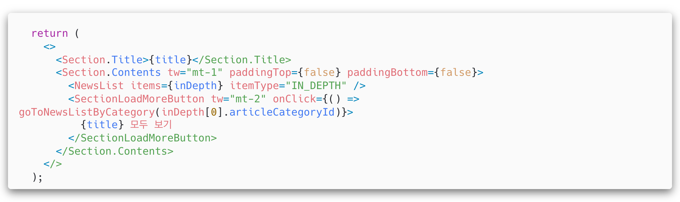
좋은 컴포넌트 설계 – 보다 넓은 범위의 공유 가능성을 가진 컴포넌트 이름
<NewsSectionLoadMoreButton>, <VideoSectionLoadMoreButton> 등이 아닌
보다 넓은 범위의 <SectionLoadMoreButton> 을 만든다.
children을 활용하여 상태 의존성을 제거한다.

Slide 8
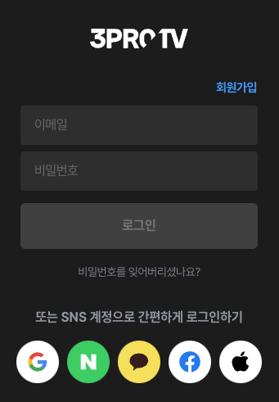
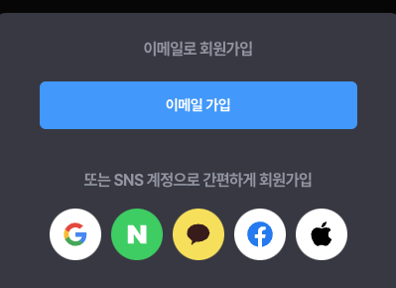
좋은 컴포넌트 설계 – 보다 넓은 범위의 공유 가능성을 가진 컴포넌트 이름
😩
소셜 회원가입을 위한 아이콘 목록 컴포넌트 - <SnsSignUpIconList>
소셜 로그인을 위한 아이콘 목록 컴포넌트 – <SnsLoginIconList>

Slide 9
좋은 컴포넌트 설계 – 보다 넓은 범위의 공유 가능성을 가진 컴포넌트 이름
👍
소셜 아이콘 목록 컴포넌트 - <SnsIconList>

Slide 10
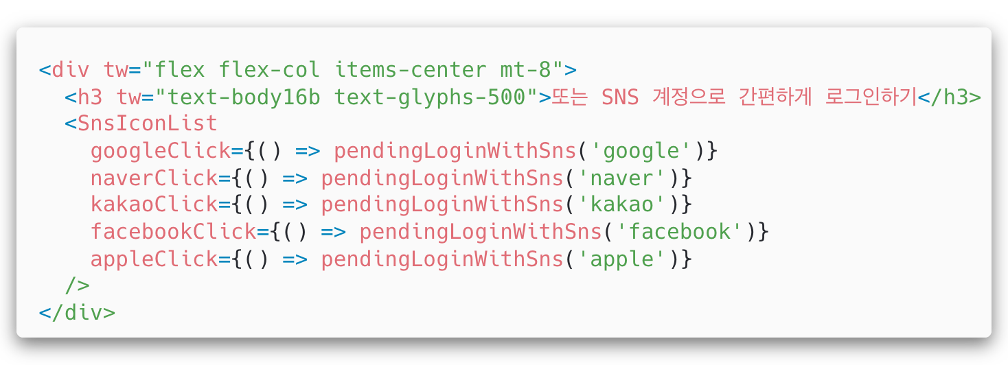
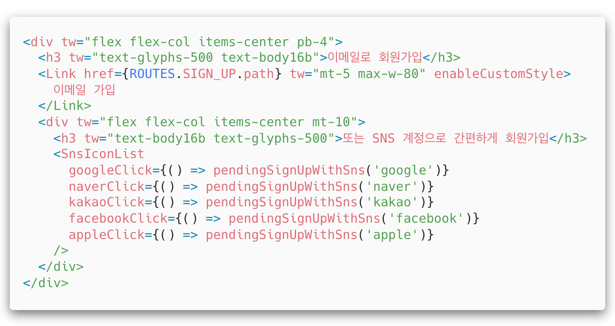
좋은 컴포넌트 설계 – 보다 넓은 범위의 공유 가능성을 가진 컴포넌트 이름

Slide 11
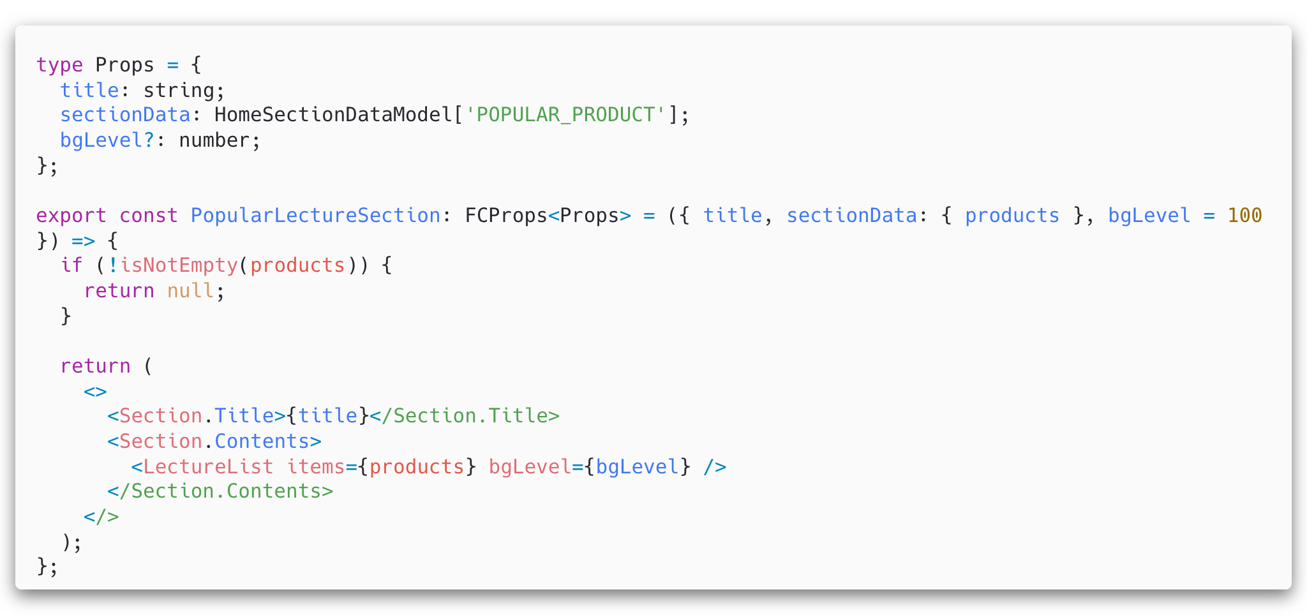
좋은 컴포넌트 설계 – Compound 패턴
<Section> 재사용
<Section> 컴포넌트 하위에서
Title, Contents의 위치를 변경할 수 있다.

Slide 12
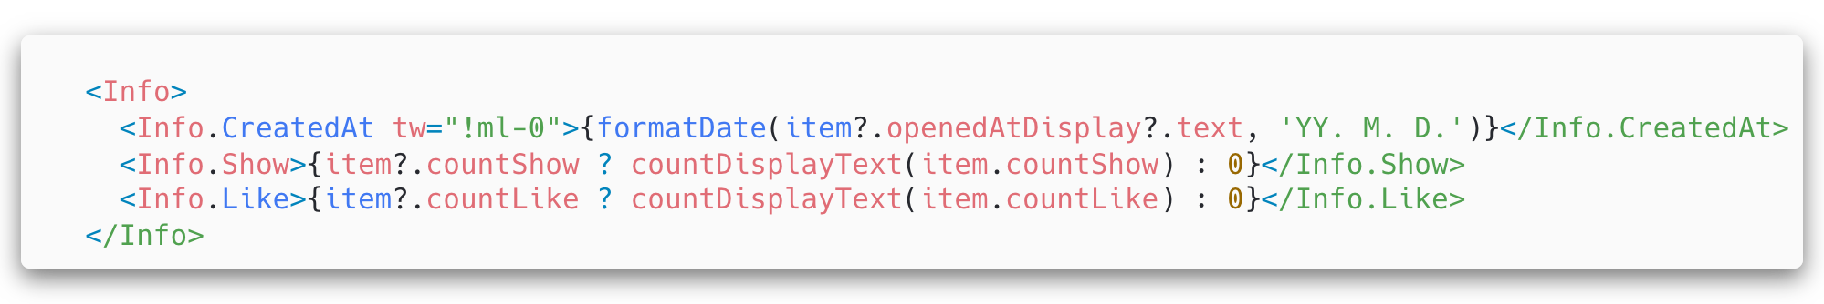
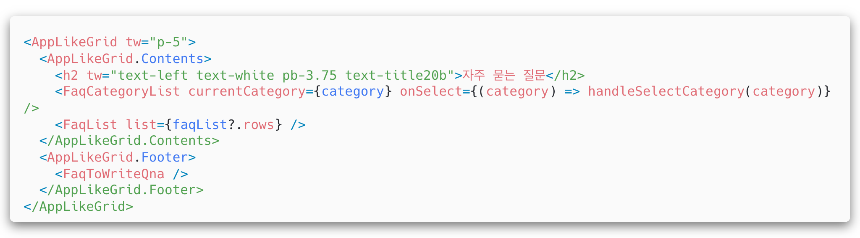
좋은 컴포넌트 설계 – Compound 패턴
<Info>, <AppLikeGrid> 재사용
<FaqList> 재사용
<Info>, <AppLikeGrid> 하위 컴포넌트들의 위치를 변경할 수 있다.

Slide 13
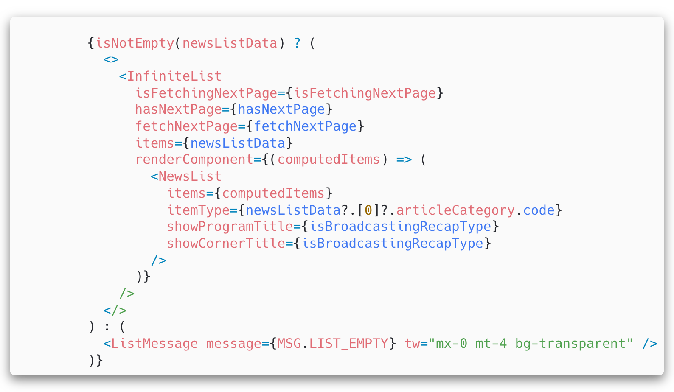
좋은 컴포넌트 설계 – Render Props 패턴
무한 스크롤 목록 컴포넌트 <InfiniteList> 를 만들고,
무한 스크롤을 할 별도의 컴포넌트를 전달한다. (Render Props 패턴)

Slide 14
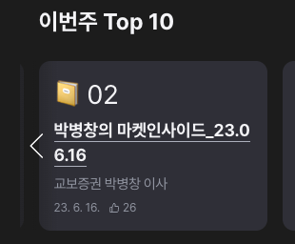


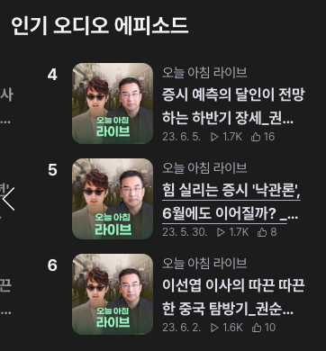
좋은 컴포넌트 설계 – Compound + Render Props 패턴
👍
<Slider> 컴포넌트에 renderComponent만 다르게 전달
<Section> Compound 컴포넌트를 활용하여 타이틀 노출
같은 껍데기 다른 느낌, 컴포넌트 설계의 이점 누리기

Slide 15
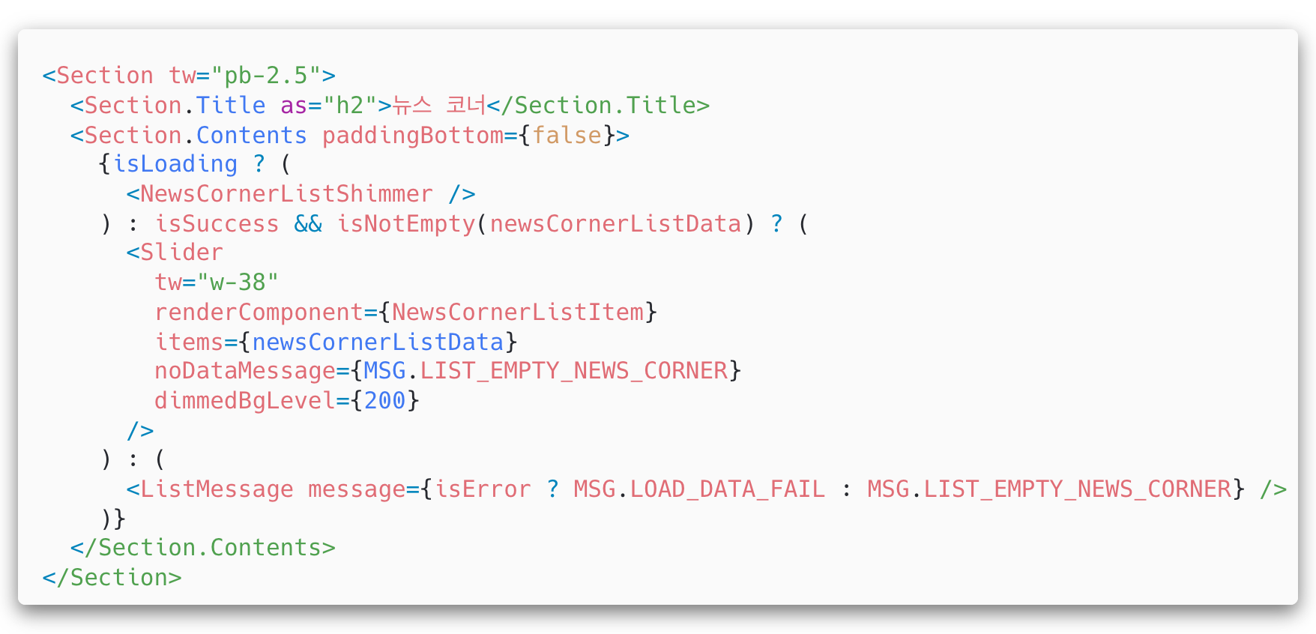
좋은 컴포넌트 설계 – Compound + Render Props 패턴
슬라이더 컴포넌트 <Slider> 를 만들고,
슬라이드로 사용할 별도의 컴포넌트를 전달한다. (Render Props 패턴)

Slide 16
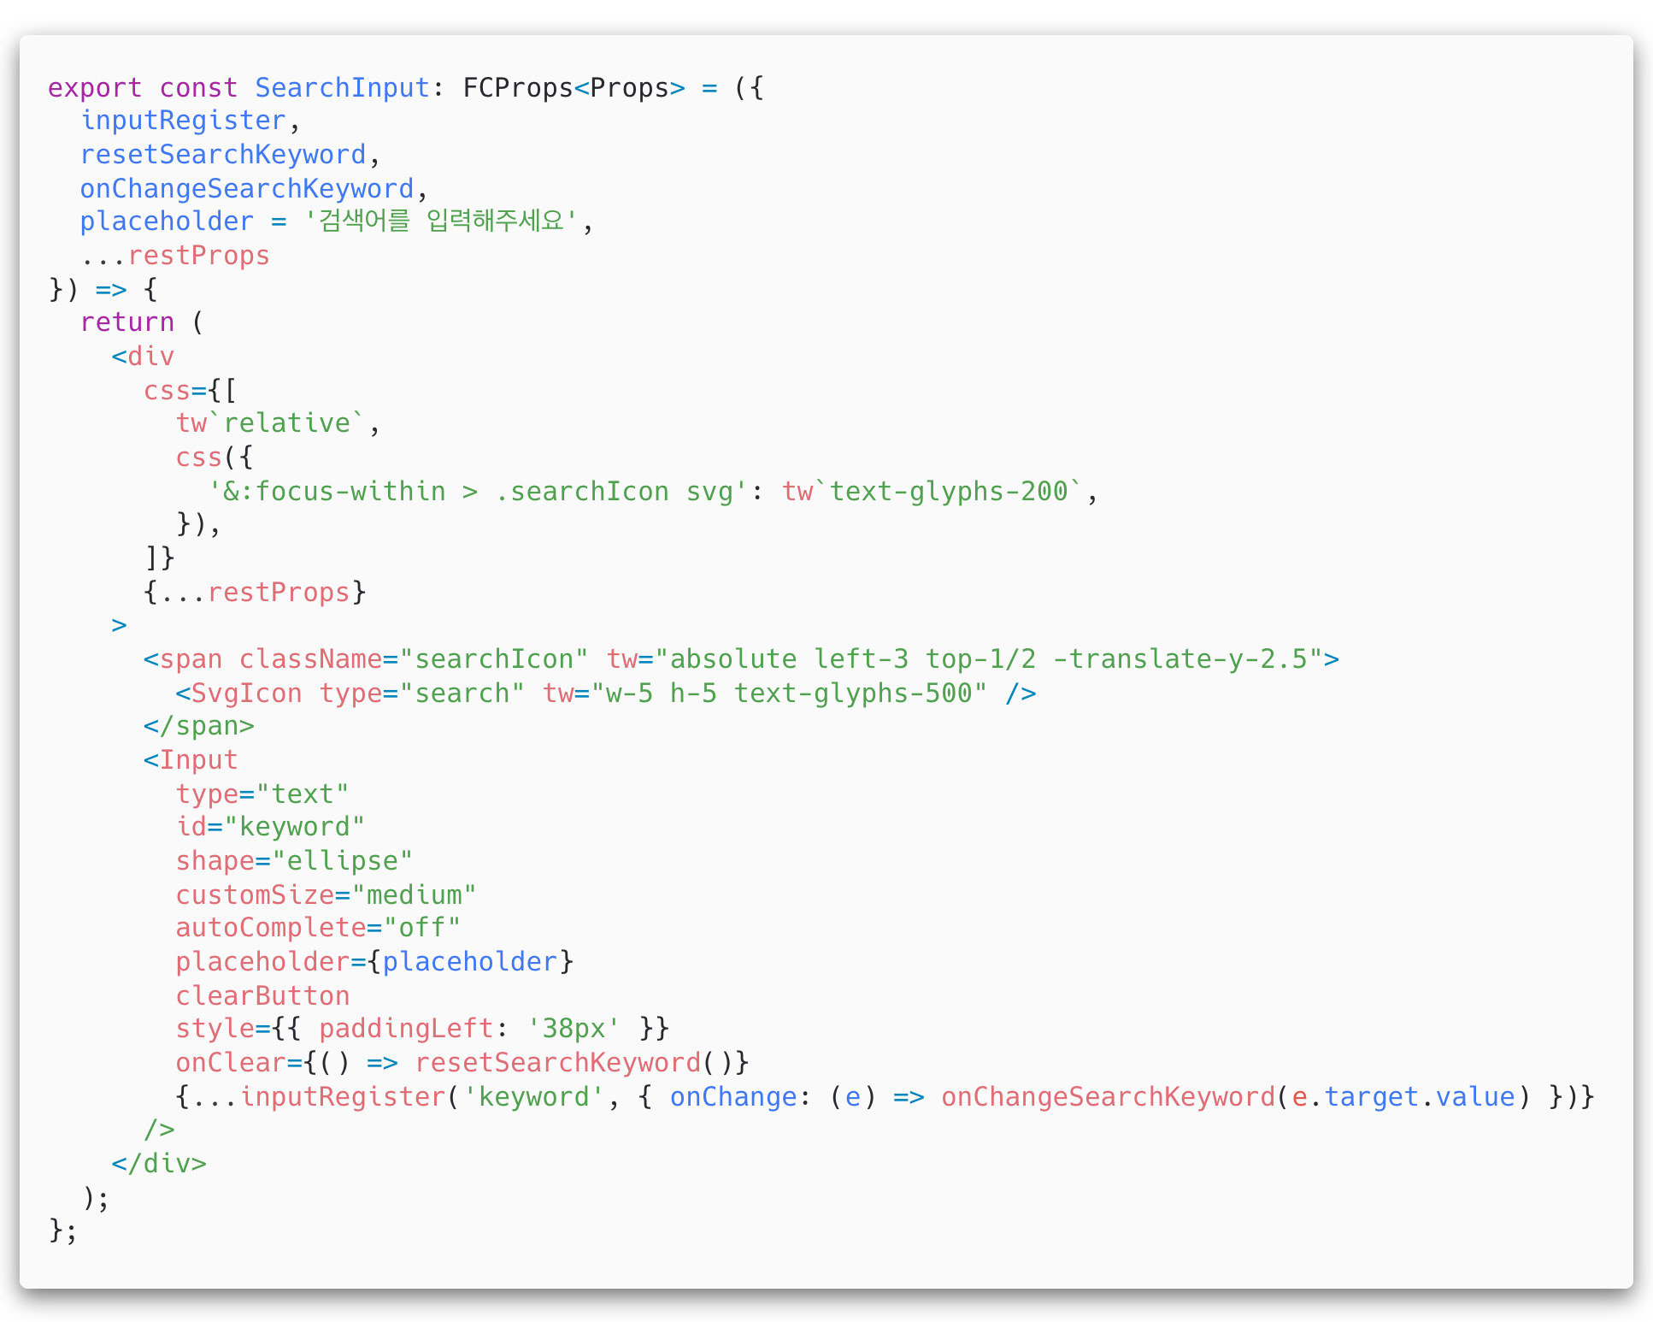
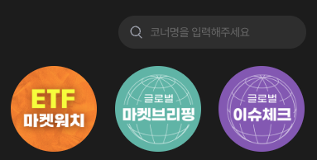
좋은 컴포넌트 설계 – 다른 컴포넌트의 상태를 의존하지 않는 컴포넌트
내부 상태를 갖지 않고 전달 받은 prop만을 다루는 <SearchInput>
의존성을 제거한 컴포넌트는 재사용은 물론 테스트를 더욱 쉽게 할 수 있다.

Slide 17
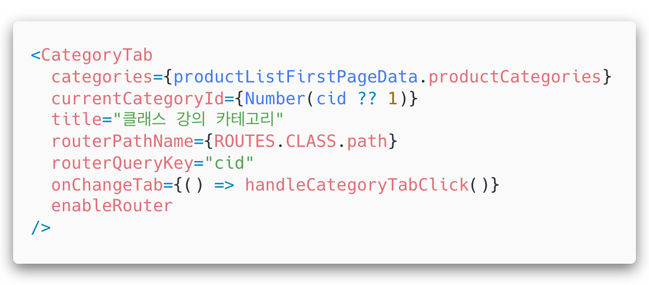

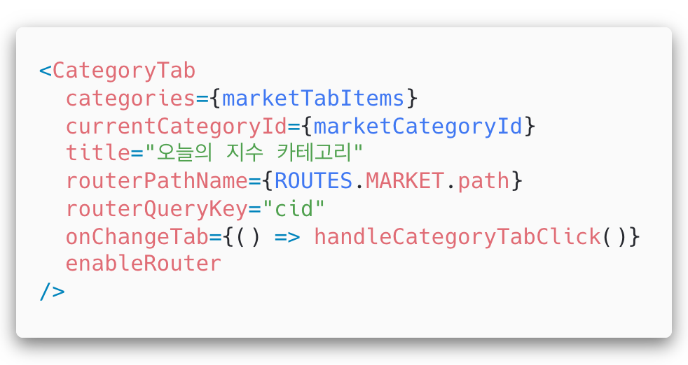


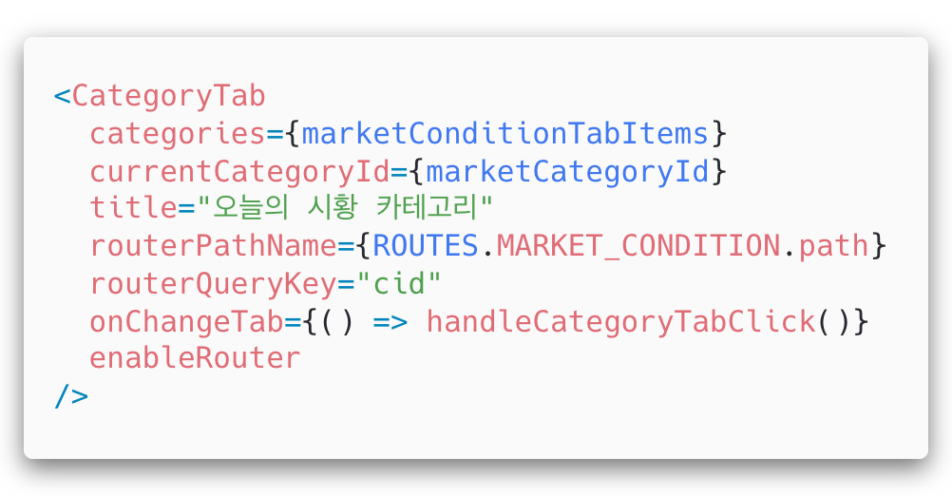
좋은 컴포넌트 설계 – 다른 컴포넌트의 상태를 의존하지 않는 컴포넌트
전달 받은 prop으로 카테고리 목록을 보여주는 <CategoryTab>
<CategoryTab>은 카테고리를 보여주는 역할만 담당한다.

Slide 18
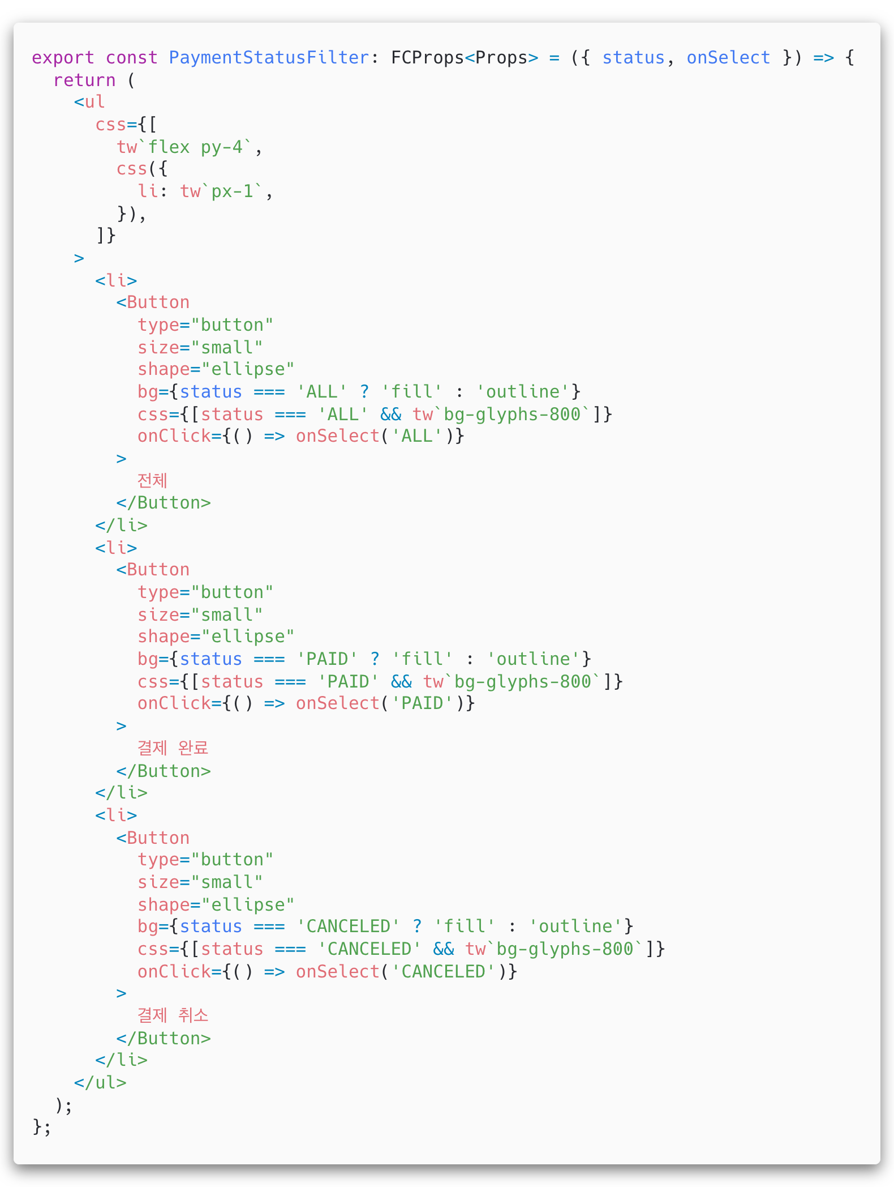
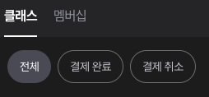
나쁜 컴포넌트 설계 – 이미 있는 컴포넌트를 활용하지 못하는 사례
<CategoryTab> 을 사용하지 않고 독자 컴포넌트를 생성한다.
동일한 코드를 반복 작성한다.

Slide 19
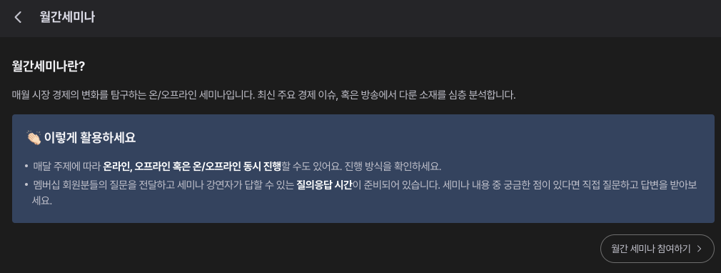
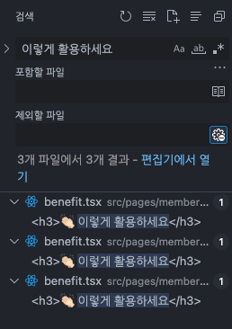
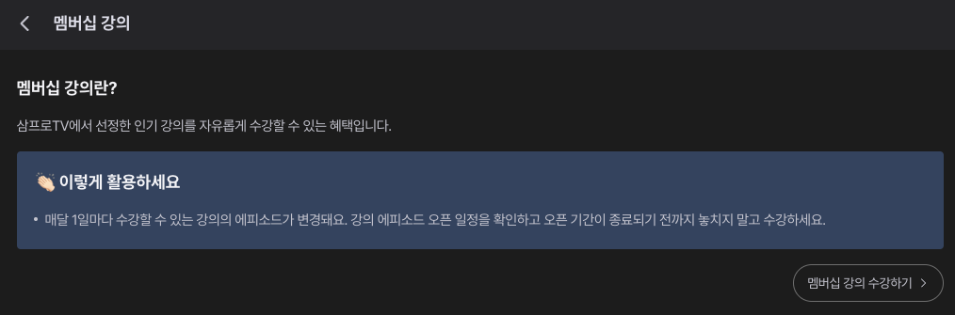
나쁜 컴포넌트 설계 – 거의 동일한 코드를 이름만 바꿔 다시 만든 사례
동일한 코드를 반복 작성한다.
membershipBenefit.const.ts 데이터 파일과 공통 컴포넌트를 만들면 좋다.

Slide 20
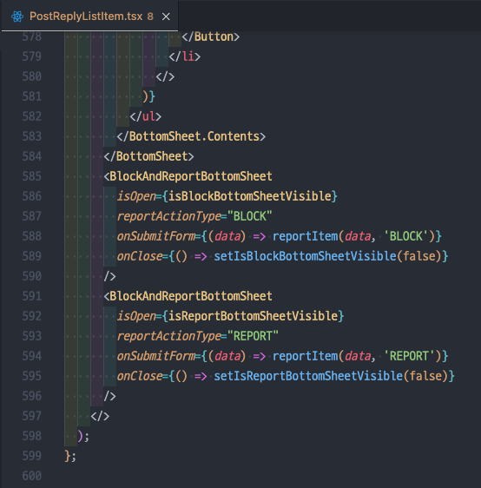
나쁜 컴포넌트 설계 – 분리 없이 너무 많은 내용을 담은 컴포넌트
총 600줄에 육박하는 댓글 노출 컴포넌트 <PostReplyListItem>
로직을 훅으로 분리하고, 표현 컴포넌트를 더 쪼갠다. (ex. <PostReplyListItemHeader>, <PostReplyListItemContents>, <PostReplyListItemFooter>

Slide 21
리액트 기초
- DOM 이벤트
- 컴포넌트 생성
- State, Props, Children

Slide 22
Event란?
어떠한 일(또는 사용자 인터랙션)이 발생했을 때, 그 시점에서 발생하는 하나의 신호
DOM 이벤트의 종류: https://www.w3schools.com/jsref/dom_obj_event.asp
DOM 요소를 클릭
Drag & Drop 동작을 수행
Input에 내용을 입력
브라우저 전체화면으로 전환
특정 키를 누름
기타 등등…

Slide 23
Event 객체
DOM 내에서 발생한 이벤트에 대한 정보를 담은 객체
이벤트가 발생하면, 웹 브라우저는 각 이벤트 핸들러에 Event 객체를 전달
자주 사용하는 속성과 메서드
target | 이벤트가 처음 발생한 대상 DOM 요소의 참조를 가짐
currentTarget | 발생한 이벤트가 등록된 DOM 요소의 참조를 가짐
stopPropagation() | event.bubbles 값이 true일 때, 이벤트가 전파되는 것을 막음
preventDefault() | event.cancelable 값이 true일 때 영향을 미침, 이벤트의 기본 동작을 막음

Slide 24
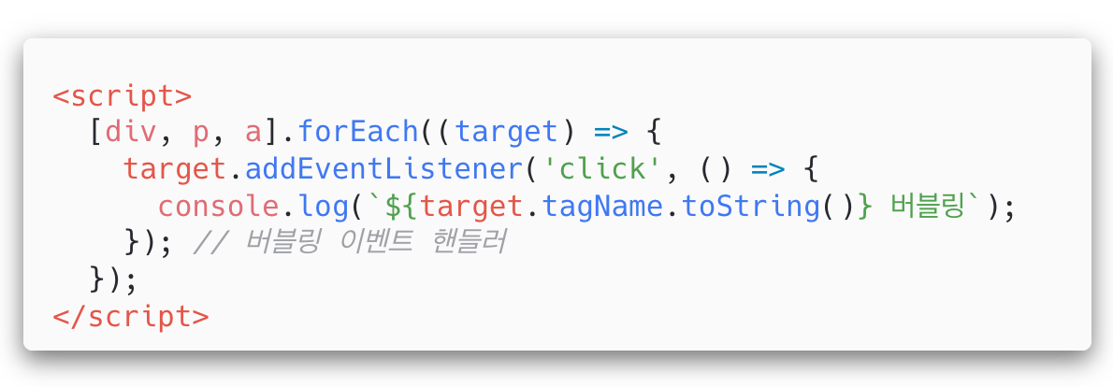
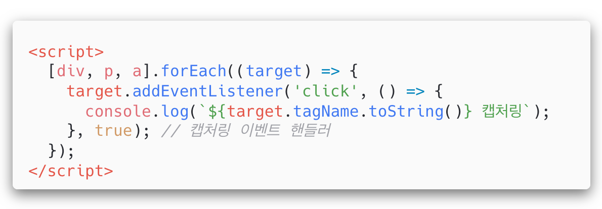
Event Bubbling vs Capturing
이벤트 Bubbling ⤴️ | 이벤트 Capturing ⤵️
DOM 요소에 이벤트가 발생할 경우 부모 요소로 올라가며 차례대로 이벤트가 전파되는 흐름 대부분 이벤트의 기본 동작: 버블링 | DOM 요소에 이벤트가 발생할 경우 가장 상위의 부모 요소부터 자식 요소로 내려가며 이벤트가 전파되는 흐름

Slide 25
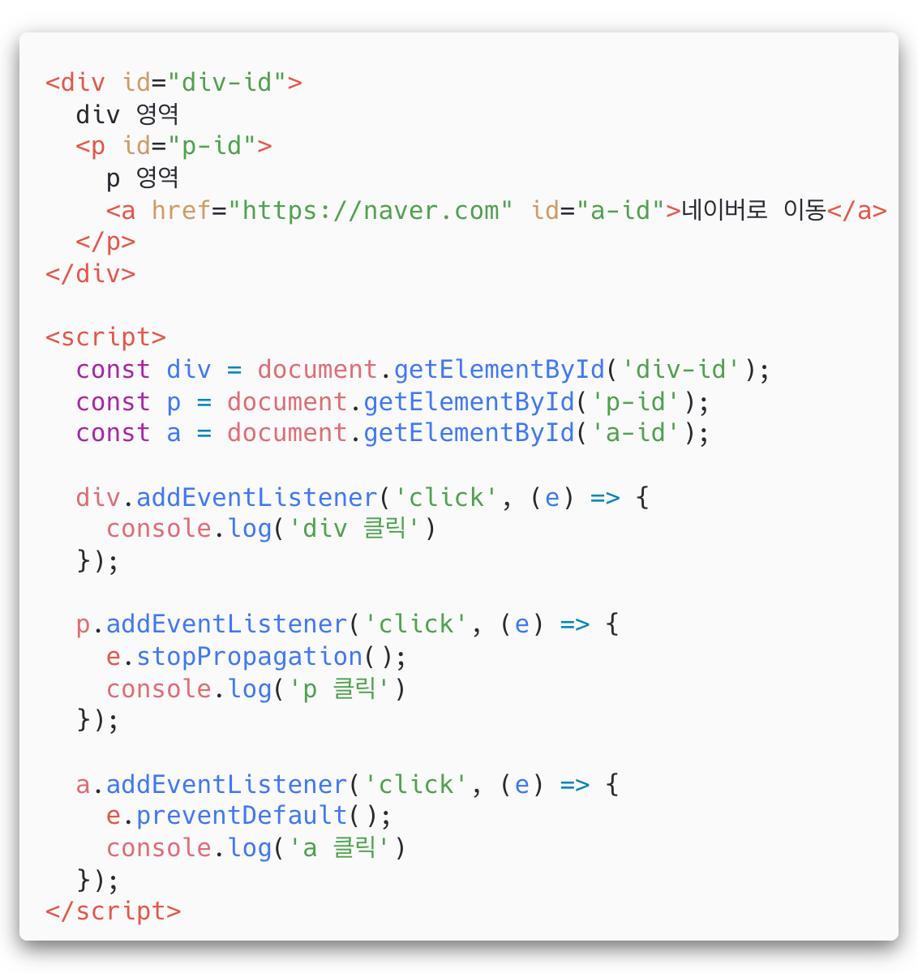
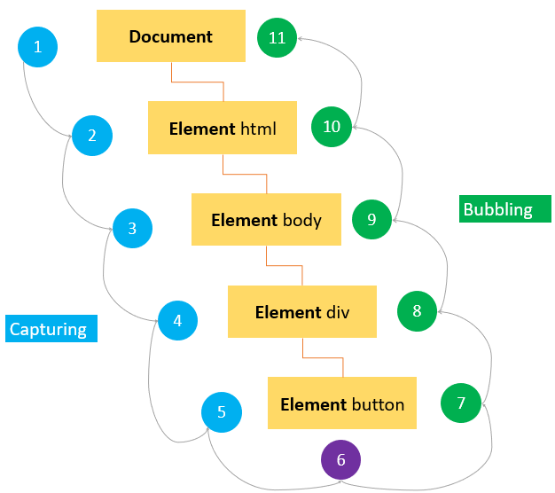
Event Bubbling vs Capturing
위 코드를 작성하고 stopPropagation(), preventDefault()의 차이점을 알아보자

Slide 26
리액트 기초
- DOM 이벤트
- 컴포넌트 생성
- State, Props, Children

Slide 27
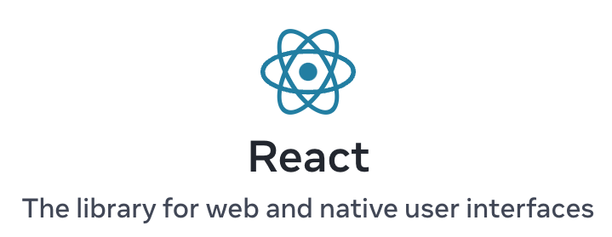
리액트? (https://react.dev/)
사용자 인터페이스 렌더링을 위한 자바스크립트 라이브러리
재사용 가능한 컴포넌트의 결합으로 유지보수가 용이한 애플리케이션을 개발하는 데 도움을 줌

Slide 28
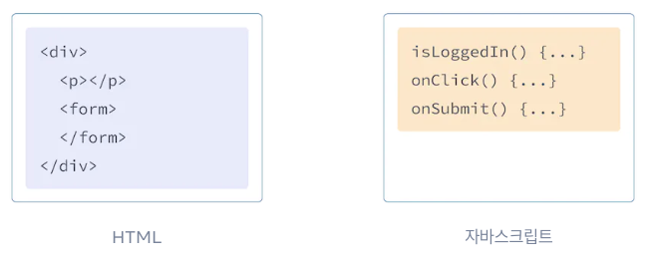
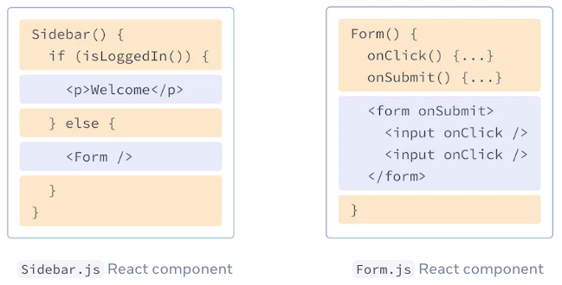
JSX? Javascript + XML
자바스크립트 파일 안에서 HTML과 유사한 마크업을 작성할 수 있는 구문 확장(문법)
JSX를 안 쓰면? | JSX를 쓰면?
HTML과 자바스크립트를 따로 작성해야 한다. | 렌더링 로직과 HTML 마크업을 한 곳에 작성할 수 있다.

Slide 29
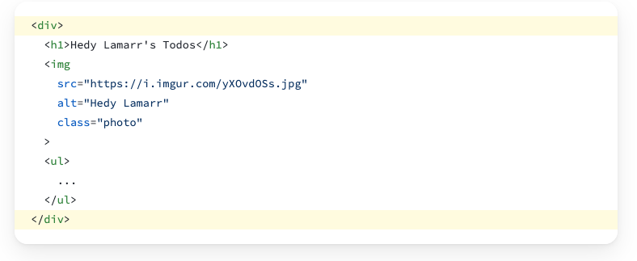
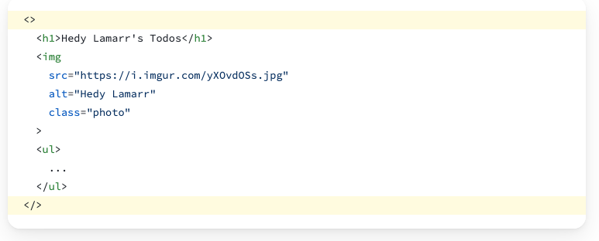
JSX를 사용한 컴포넌트 생성 규칙
1. return () 구문 안에는 반드시 하나의 감싸는 요소가 있어야 한다. (여러 개 ❌, 한 개 👍)
JSX는 HTML처럼 보이지만 내부적으로는 일반 자바스크립트 객체로 변환된다.
함수에서 다수의 객체를 반환할 수 없기 때문에 JSX return () 구문 안에는 반드시 root 요소만 존재해야 한다.
굳이 root 요소를 위해 의미 없는 태그를 사용하지 말고 <> </> 빈 태그(React.Fragment)로 감싼다.

Slide 30
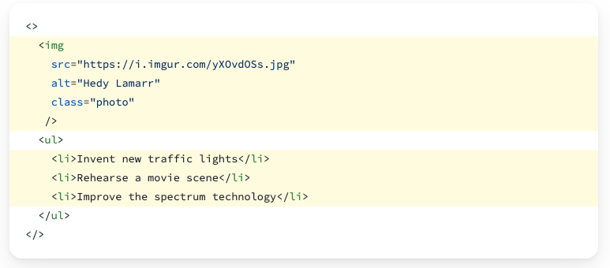
JSX를 사용한 컴포넌트 생성 규칙
2. 모든 태그는 닫는 처리를 해준다. (<img src=“test.jpg”> ❌, <img src=“test.jpg” /> 👍)

Slide 31
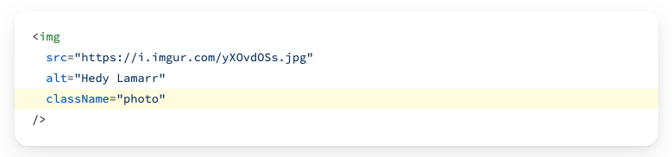
JSX를 사용한 컴포넌트 생성 규칙
3. 태그의 속성명은 camelCase로 작성하며, 예약어를 피한다. (class ❌, className 👍)
JSX로 작성한 태그의 속성명은 자바스크립트 객체의 key로 사용한다.
자바스크립트에서는 변수 이름에 ’-’ 기호 또는 예약어를 사용할 수 없으므로 HTML 태그나 컴포넌트의 속성명은 반드시 camelCase로 작성해야 하며, 예약어를 피해야 한다.
예를 들어 <p class=“text-primary”>테스트</p>는 <p className=“text-primary”>테스트</p>로 작성한다.
<SomeComponent logo-size=“small” /> 이 아닌, <SomeComponent logoSize=“small” />로 작성한다.

Slide 32
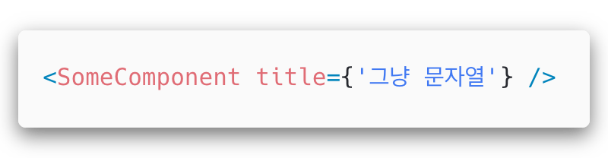
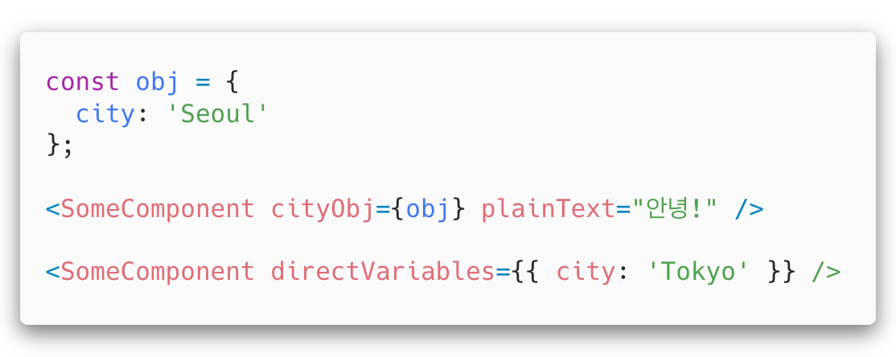
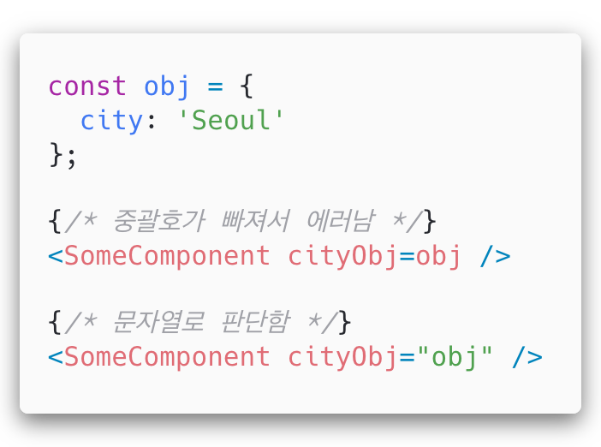
JSX를 사용한 컴포넌트 생성 규칙
4. props로 배열, 객체, 함수 등을 전달할 때는 식을 중괄호로 감싸야 한다.
이렇게 쓰지 마세요! ❌ | 이렇게 쓰세요! ✅
자바스크립트 식이 아닌 일반 문자열인데 중괄호로 감싼다. 자바스크립트 식인데 중괄호로 감싸지 않았다. (에러 발생) | 문자열은 문자열 그대로 사용하고, 자바스크립트 식은 중괄호로 감싼다.

Slide 33
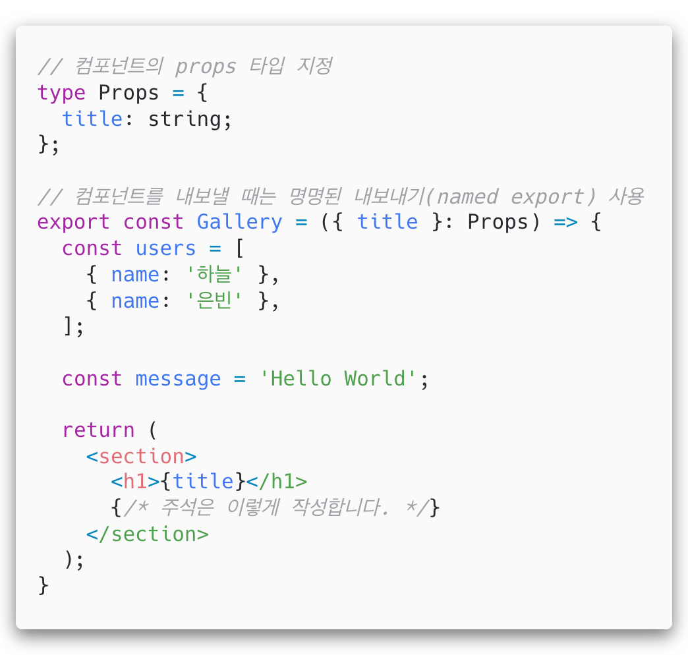
JSX를 사용한 컴포넌트 생성 규칙
5. JSX 코드 주석은 {/* <컴포넌트 /> */} 형태로 사용한다.

Slide 34
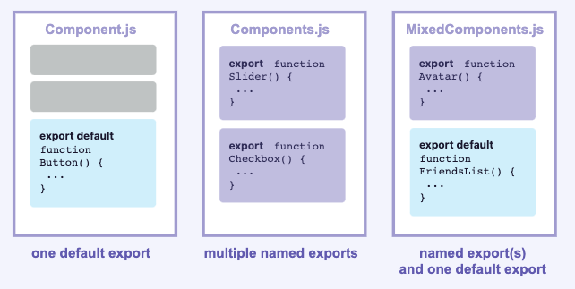
다양한 컴포넌트 export 방법

Slide 35
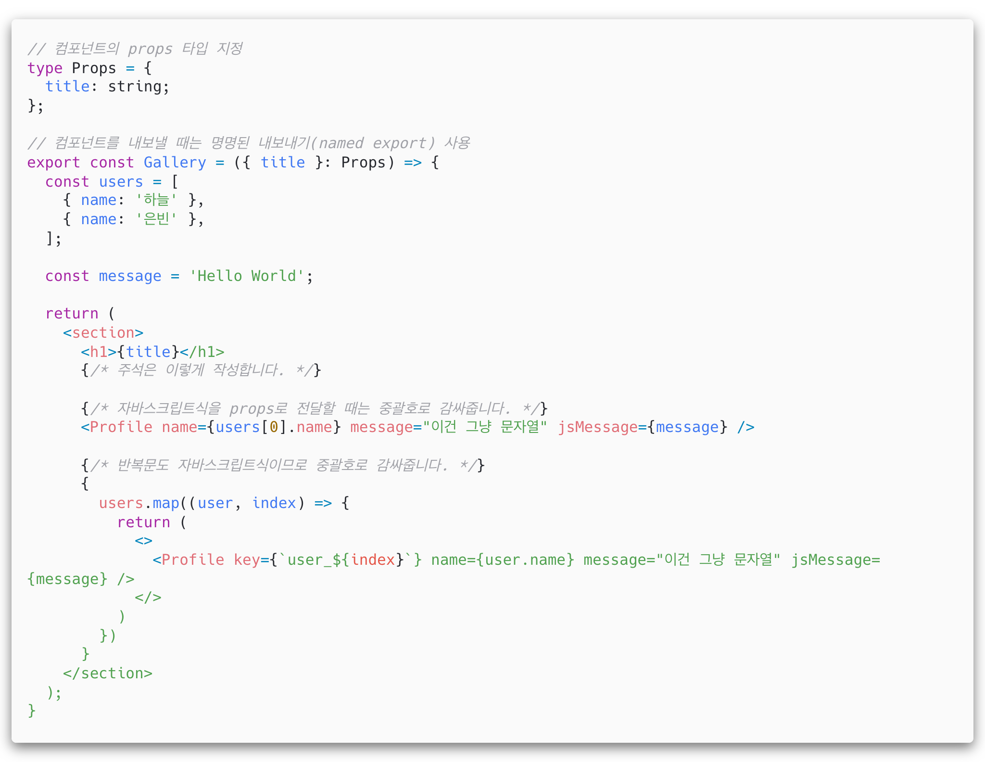
기본적인 컴포넌트 생성 코드 예

Slide 36
리액트 기초
- DOM 이벤트
- 컴포넌트 생성
- State, Props, Children

Slide 37
그림으로 보는 State, Props
부모 컴포넌트
State
State
State
Props
Props
자식 컴포넌트
자식 컴포넌트
State
State
State
Props
Props
자식의 자식 컴포넌트
자식의 자식 컴포넌트
State
State
State

Slide 38
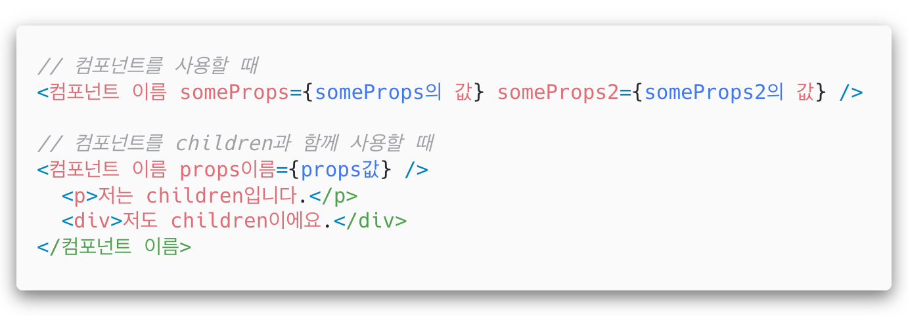
State, Props, Children
State | 컴포넌트가 가진 상태 (props가 아닌, 내부적으로 갖고 있는 독자적 상태)
Props | 컴포넌트에 전달하는 값, 인수 (자식으로 보낼 props, 부모로부터 전달 받은 props라고 설명)
Children | Props에 포함되는 요소, 컴포넌트를 사용할 때 감싼 임의의 요소

Slide 39
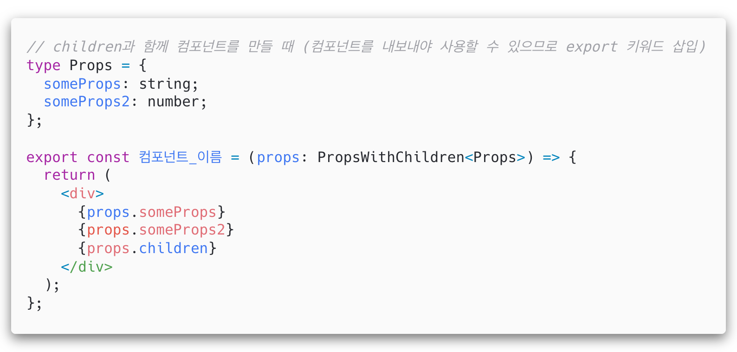
State, Props, Children
State | 컴포넌트가 가진 상태 (props가 아닌, 내부적으로 갖고 있는 독자적 상태)
Props | 컴포넌트에 전달하는 값, 인수 (자식으로 보낼 props, 부모로부터 전달 받은 props라고 설명)
Children | Props에 포함되는 요소, 컴포넌트를 사용할 때 감싼 임의의 요소

Slide 40
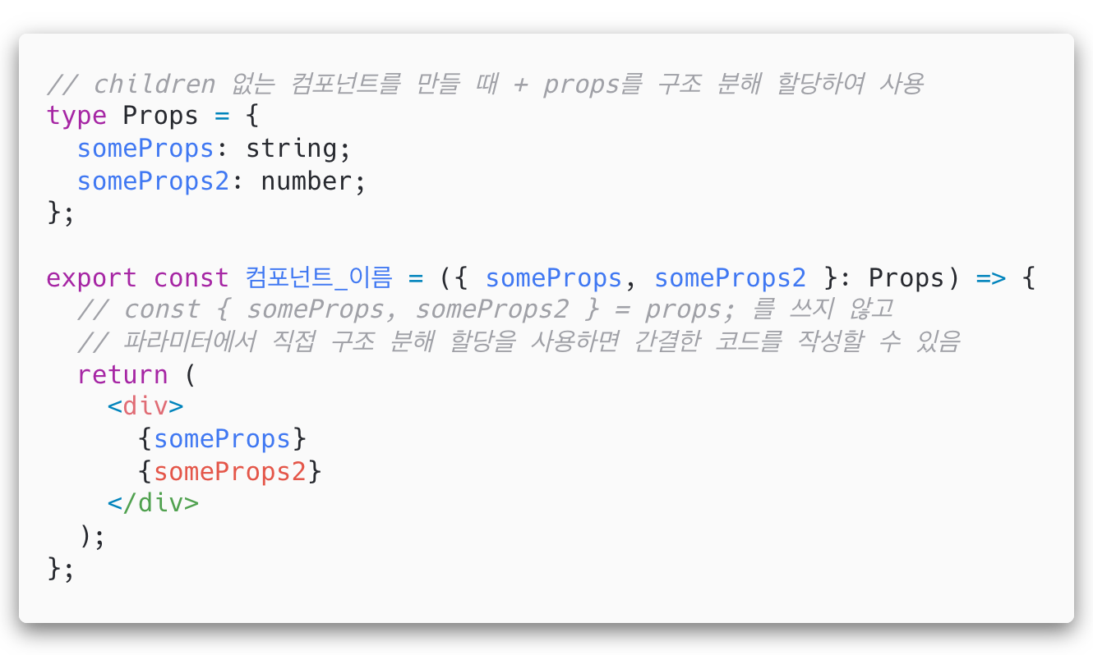
State, Props, Children
State | 컴포넌트가 가진 상태 (props가 아닌, 내부적으로 갖고 있는 독자적 상태)
Props | 컴포넌트에 전달하는 값, 인수 (자식으로 보낼 props, 부모로부터 전달 받은 props라고 설명)
Children | Props에 포함되는 요소, 컴포넌트를 사용할 때 감싼 임의의 요소

Slide 41
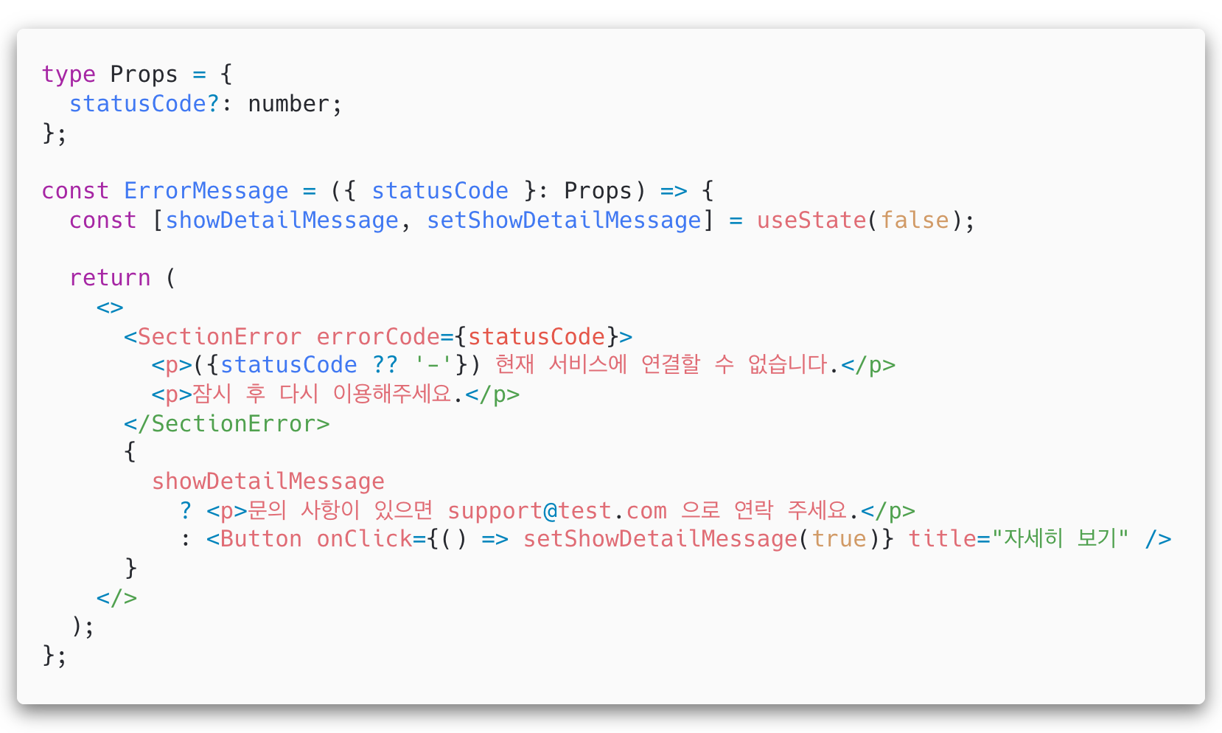
State, Props, Children
State | 컴포넌트가 가진 상태 (props가 아닌, 내부적으로 갖고 있는 독자적 상태)
Props | 컴포넌트에 전달하는 값, 인수 (자식으로 보낼 props, 부모로부터 전달 받은 props라고 설명)
Children | Props에 포함되는 요소, 컴포넌트를 사용할 때 감싼 임의의 요소
statusCode는 <ErrorMessage> 컴포넌트에 전달한 Props
2
1
showDetailMessage는 <ErrorMessage> 컴포넌트의 State
3
<SectionError> 컴포넌트로 감싼 <p> 태그들은
<SectionError> 컴포넌트의 Children

Slide 42
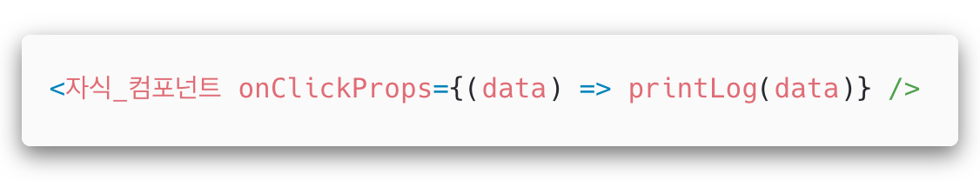
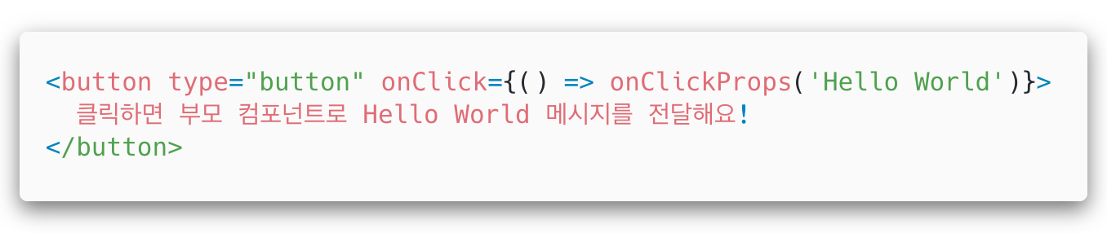
부모와 자식 컴포넌트에서 데이터를 전달하려면?
부모 컴포넌트
자식 컴포넌트에게 콜백 함수를 Props로 전달한다.
Props
콜백 함수 인자로 데이터 전달
자식 컴포넌트
자식 컴포넌트에서 이벤트가 발생하면
부모 컴포넌트로부터 사전에 전달 받은 콜백 함수를 호출한다.

Slide 43
State, Props, Children 정리
State는 Props와 다르다. 컴포넌트 외부에서 접근하거나 값을 전달할 수 없다.
State는 해당 컴포넌트 자신과 그 하위 컴포넌트에만 영향을 미친다.
State를 갱신(update)할 때는 리액트 훅 중에서 useState를 사용해야 한다.

Slide 44
State, Props, Children 정리
Props는 재사용할 수 있는 형태의 컴포넌트를 만들기 위해 필수!
Props는 다른 컴포넌트로 데이터를 전달하여 동적이지만, 결과가 보장된 동작을 하게 돕는다.
리액트는 단방향 데이터 흐름을 사용하므로 자식 컴포넌트에서 부모 데이터를 변경하지 말자.
동일한 컴포넌트 내부에 별도의 내용을 추가하고 싶을 때 children을 활용한다.

Slide 45
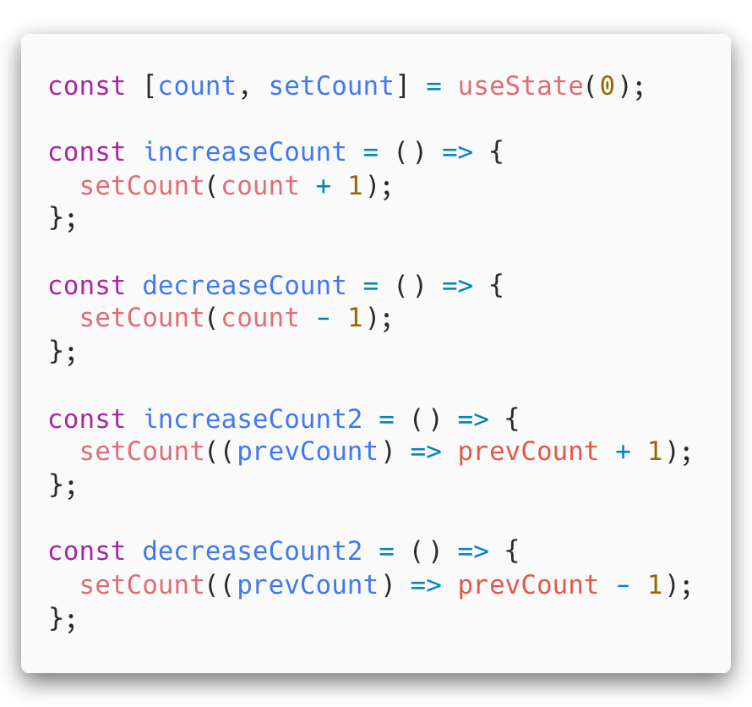
useState 훅으로 컴포넌트 상태 다루기
컴포넌트에 상태를 추가할 때, useState 훅을 사용
const [상태명, set상태명] = useState(상태의 초기값);
이전 상태를 활용하여 새로운 상태를 설정할 때는
(이전 state값) => {} 업데이터를 사용

Slide 46

✍️ 이제 배운 내용으로 컴포넌트를 만들어 보자!

Slide 47

고생하셨습니다!

